Slide 1
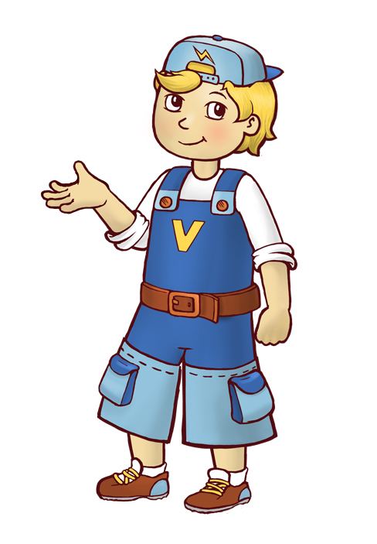
ТЕМАТИЧЕСКИЙ УРОК
«Основы электробезопасности»
( 1-3 классы)

Slide 2
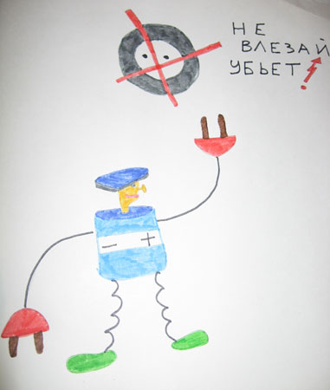
ЗАГАДКИ
Это электричество
1. К дальним селам, городам
Кто идет по проводам?
Светлое величество.
Это …

Slide 3
Это электричество
2. Без ног бежит,
Без огня горит,
Без зубов, а кусается.

Slide 4
Электрический ток
3. По тропинкам я бегу,
Без тропинки не могу.
Где меня, ребята, нет,
Не зажжется в доме свет.

Slide 5
ЛАМПОЧКА
4. Вот этот предмет
К потолку повесили,
Стало в доме весело.
Она снаружи вроде груша,
Висит без дела днем,
А ночью освещает дом.

Slide 6
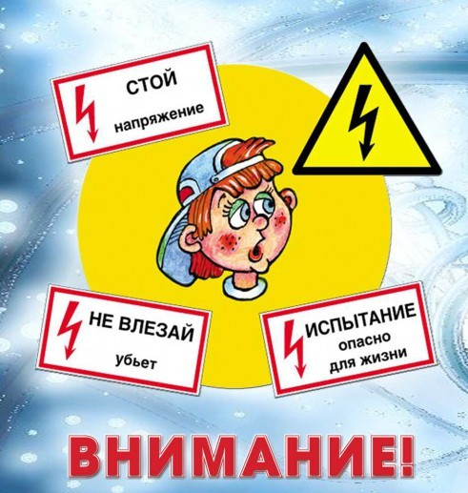
СЕГОДНЯ МЫ ПОЗНАКОМИМСЯ С ЭЛЕКТРИЧЕСТВОМ!

Slide 7
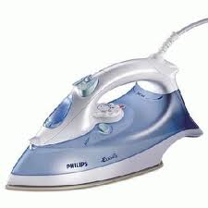
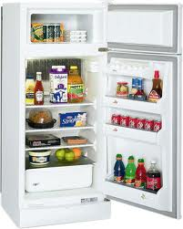
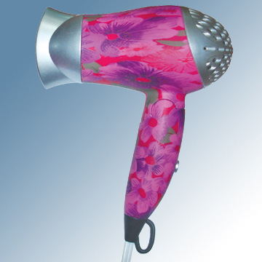
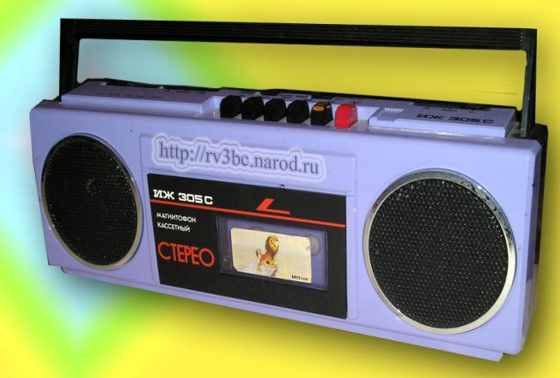
А КАКИЕ ВЫ ЗНАЕТЕ ЗАГАДКИ ПРО ЭЛЕКТРОПРИБОРЫ?

Slide 8
Электроприборы наши помощники, без них человеку было бы трудно.
Что общего между всеми этими предметами?

Slide 9
Как нужно обращаться с электроприборами? Как вести себя рядом с линиями электропередачи и электроподстанциями?

Slide 10
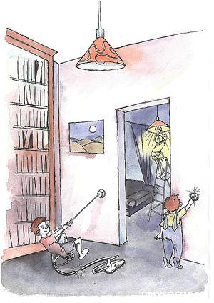
Внимание! Электричество опасно!
ДОМА:
Нельзя тянуть вилку из розетки за провод

Slide 11
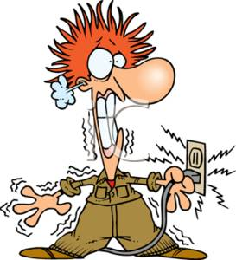
Внимание! Электричество опасно!
Нельзя браться за провода бытовых электроприборов мокрыми руками!

Slide 12
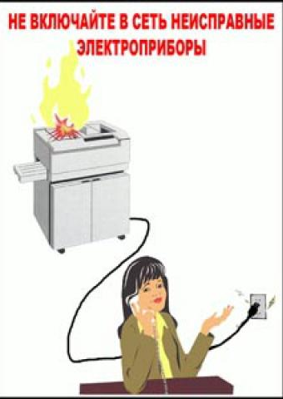
Внимание! Электричество опасно!
НЕЛЬЗЯ ПОЛЬЗОВАТЬСЯ НЕИСПРАВНЫМИ ЭЛЕКТРОПРИБОРАМИ И РАЗБИРАТЬ ИХ ВКЛЮЧЕННЫМИ В РОЗЕТКУ!

Slide 13
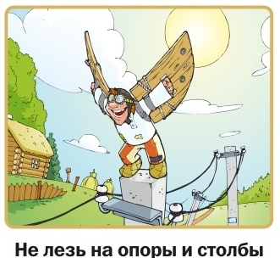
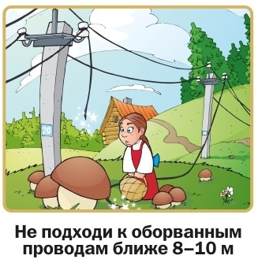
На улице: Нельзя залезать на опоры линий электропередачи, подходить к оборванному проводу ближе, чем на 10 метров!

Slide 14
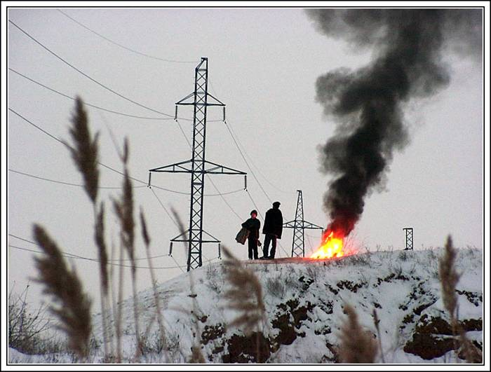
Внимание! Электричество опасно!
НЕЛЬЗЯ РАЗЖИГАТЬ КОСТРЫ, СКЛАДЫВАТЬ ВОСПЛАМЕНЯЮЩИЕСЯ ПРЕДМЕТЫ ПОД ПРОВОДАМИ!

Slide 15
Внимание! Электричество опасно!
Нельзя ловить рыбу вблизи линий электропередачи!

Slide 16
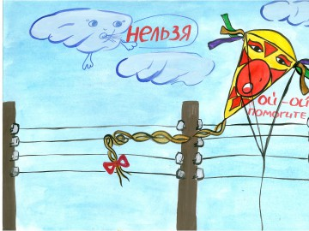
Внимание! Электричество опасно!
НЕЛЬЗЯ ЗАПУСКАТЬ ВОЗДУШНЫХ ЗМЕЕВ И ПЛАНЕРЫ ВОЗЛЕ ЭНЕРГООБЪЕКТОВ!

Slide 17
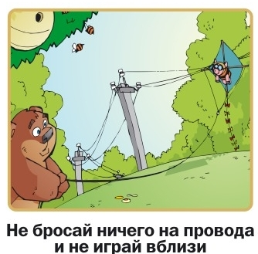
Внимание! Электричество опасно!
НЕЛЬЗЯ ЗАБРАСЫВАТЬ КАКИЕ-ЛИБО ПРЕДМЕТЫ НА ПРОВОДА И ТРАНСФОРМАТОРЫ!

Slide 18
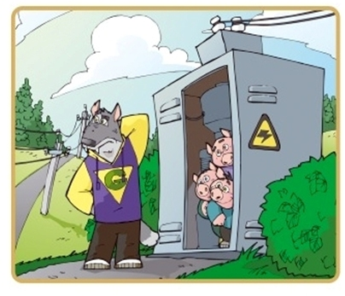
Внимание! Электричество опасно!
НЕЛЬЗЯ ОТКРЫВАТЬ ДВЕРИ ТРАНСФОРМАТОРНЫХ ПОДСТАНЦИЙ И ЭЛЕКТРОЩИТЫ НА ЛЕСТНИЧНЫХ ПЛОЩАДКАХ, ИГРАТЬ ВБЛИЗИ ЭНЕРГООБЪЕКТОВ!

Slide 19
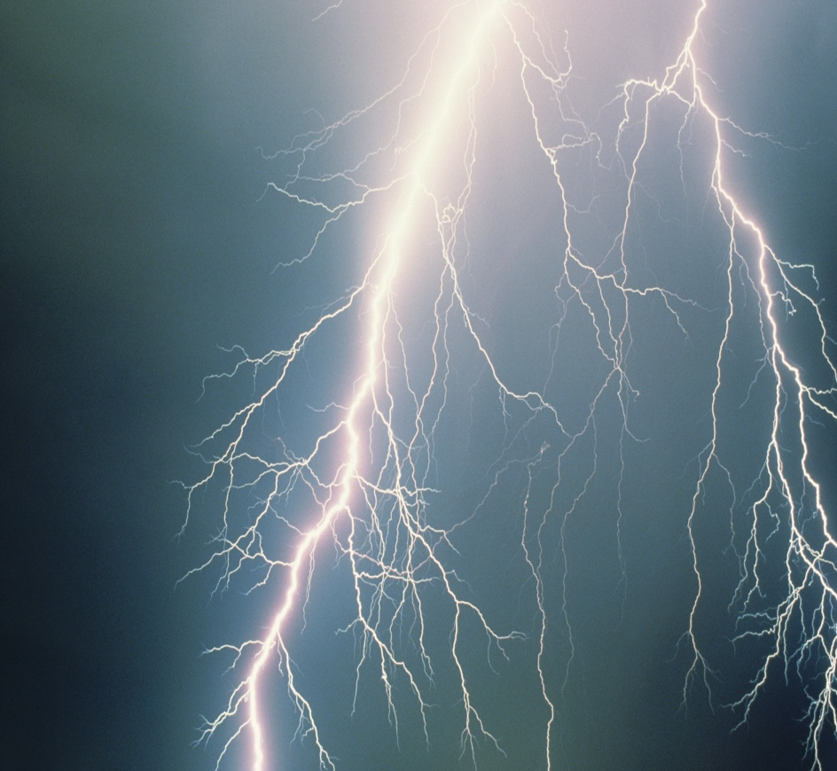
Внимание! Электричество опасно!
НЕЛЬЗЯ ВО ВРЕМЯ ГРОЗЫ КУПАТЬСЯ В ВОДОЕМАХ, ПРЯТАТЬСЯ ПОД ДЕРЕВЬЯМИ. НАДО ИДТИ ДОМОЙ!

Slide 20
Внимание! Электричество опасно!
ВНИМАНИЕ!
Если вы увидели, что кто-то попал под действие электрического тока, немедленно позовите на помощь взрослых.

Slide 21
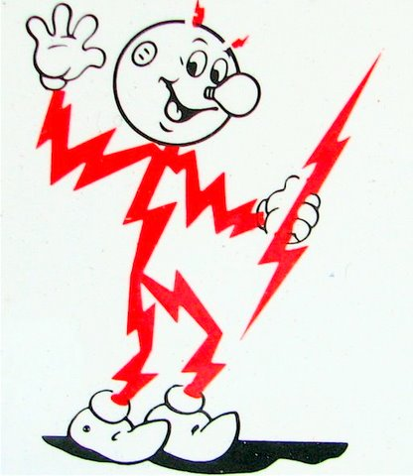
Кроссворд:
1. От чьих ударов нужно оберегаться?

Slide 22
Внимание! Электричество опасно!
2. Что освещает наш дом?

Slide 23
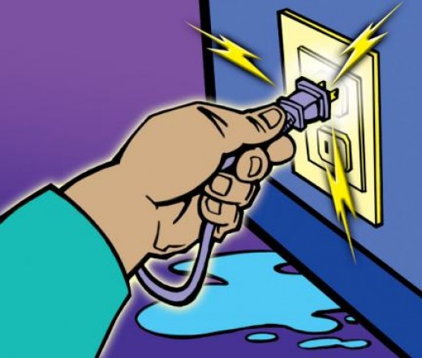
Внимание! Электричество опасно!
3. Какими руками нельзя трогать электрические приборы?

Slide 24
Внимание! Электричество опасно!
4. Каким бывает электрический ток, если выполнять все правила при обращении с ним?

Slide 25
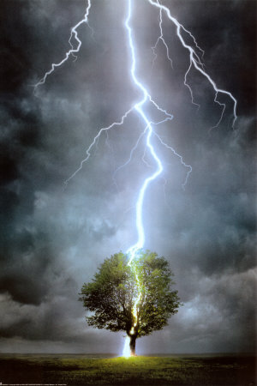
Внимание! Электричество опасно!
5. Под чем нельзя стоять во время грозы?

Slide 26
6. Какой бывает электрический ток, если его разозлить?

Slide 27
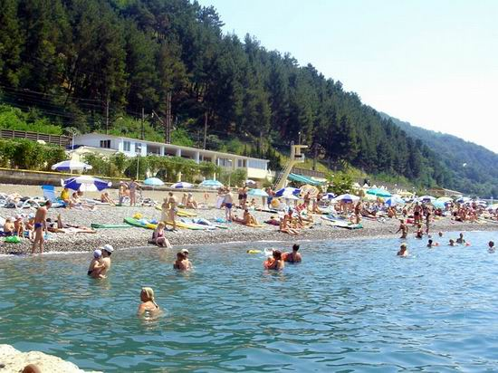
Внимание! Электричество опасно!
7. Что любят все дети, но этого нельзя делать во время грозы?

Slide 28
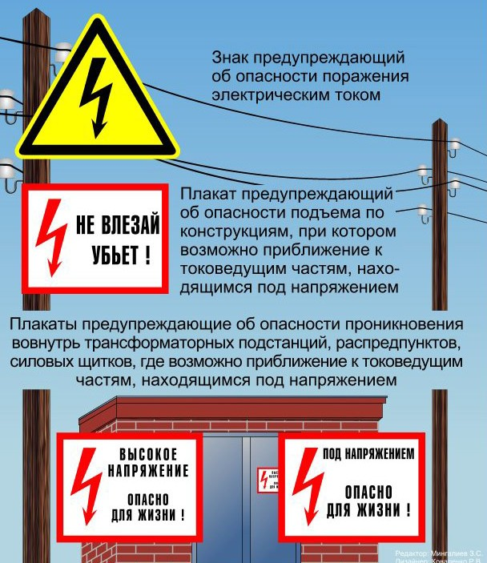
Знаки, которые предупреждают об опасности тока.

